Slide 1
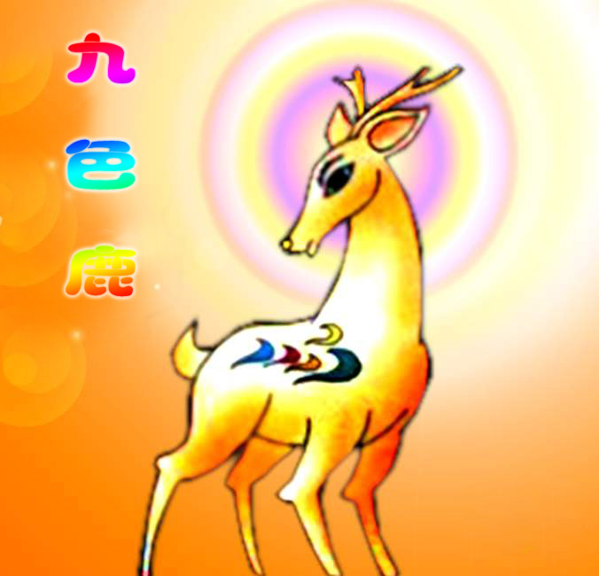
苏教版四年级上册
执教者：
安宁市昆钢实验学校 王蕊

Slide 2
救命 要求 任何 千恩万谢
议论 捉来 发财 见利忘义
愤怒 感到 伤害 忘恩负义
jiù
qiú
rèn hé
ēn
yì
zhuō
cái
yì
fèn nù
yì

Slide 3

斥责 发誓 惭愧
残害 灵魂 笑话
见利忘义 背信弃义 恩将仇报

Slide 5

自读思考
要求：
默读课文，边读边思考
用“-----”画出写九色鹿的句子，用“～～～”画出描写调达的句子，再把句子读几遍，体会这两个人物的特点，并选取２～３处在旁边写上自己的感受。

Slide 6
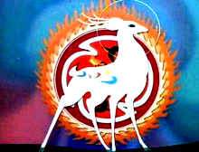
在一片景色秀丽的山林里，有一头九色鹿。他身上的毛有九种颜色，美丽极了。

Slide 7
落水人名叫调达。他得救后连连对九色鹿说：“
”

Slide 8
千 恩 万 谢

Slide 9
千军万马 千言万语
千门万户 千山万水
千辛万苦 千生万死

Slide 10
九色鹿一眼就看到了调达，他愤怒地说：“你这个见利忘义的家伙！”
见利忘义

Slide 11
见利忘义
忘恩负义
背信弃义

Slide 12
当他了解了事情的经过，就叫人放了九色鹿，并下了一道命令：“任何人都不许伤害九色鹿！”

